Slide 1

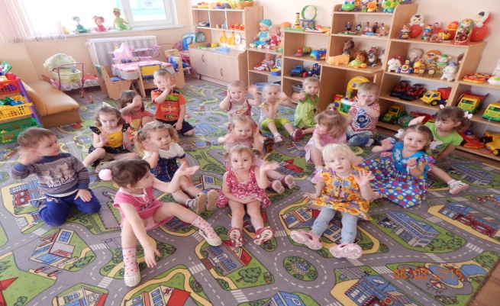
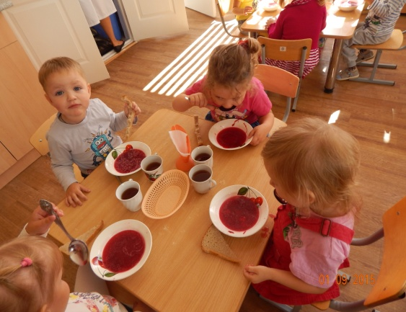
Филиал «Детский сад «Почемучки» МБДОУ детского сада № 19 г. Пензы
А Д А П Т А Ц И Я
Д Е Т Е Й Р А Н Н Е Г О
В О З Р А С Т А В
Д Е Т С К О М С А Д У
Подготовила: заместитель заведующего
Сергеева Александра Владимировна

Slide 2


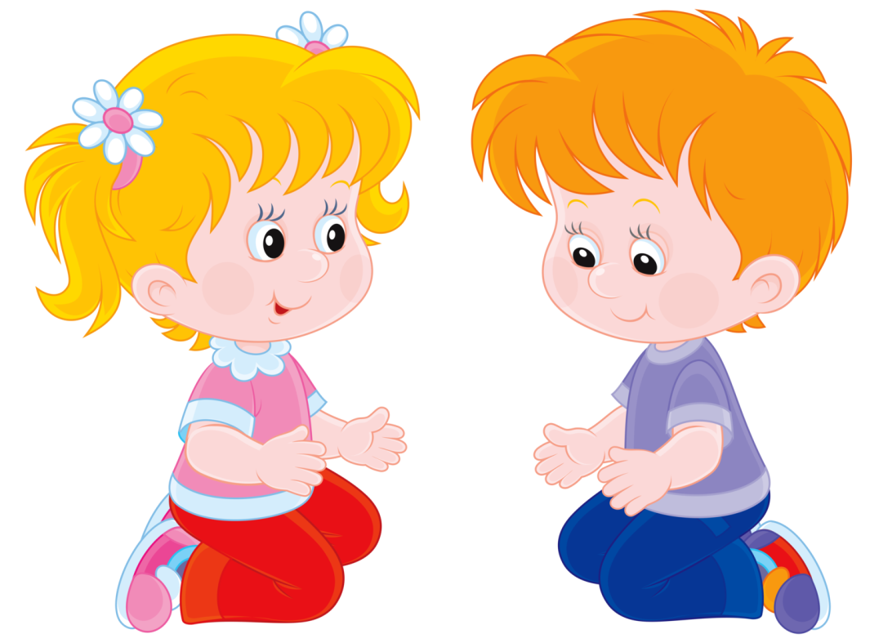
Адаптация – от лат. «приспособляю» - это процесс приспособления организма к новым условиям.

Slide 3


Ребенок привыкает к посещению детского сада в течении одного-двух месяцев.
Любая адаптация идет на двух уровнях:
Физическом
Психологическом

Slide 4

На физическом уровне малышу надо привыкнуть:
К новому режиму - определенному, заданному ритму жизни, новым нагрузкам ( необходимо сидеть, слушать, выполнять просьбы);
Необходимости самоограничений;
Невозможности уединения;
Новой пище, новым помещениям и т.д.
На психологическом уровне малышу стоит привыкнуть:
К отсутствию значимого взрослого (мамы, папы и т.д.);
Необходимости в одиночку справляться со своими проблемами;
Большому количеству новых людей и необходимости с ними взаимодействовать;
Необходимости отстаивать свое личное пространство.

Slide 5
С поступлением ребенка в дошкольное учреждение
в его жизни происходит
строгий режим
отсутствие родителей
в течении дня
новые требования к поведению
постоянный контакт со сверстниками
множество изменений
новое помещение, таящее в себе много неизвестного, а значит, и опасного
другой стиль общения

Slide 6
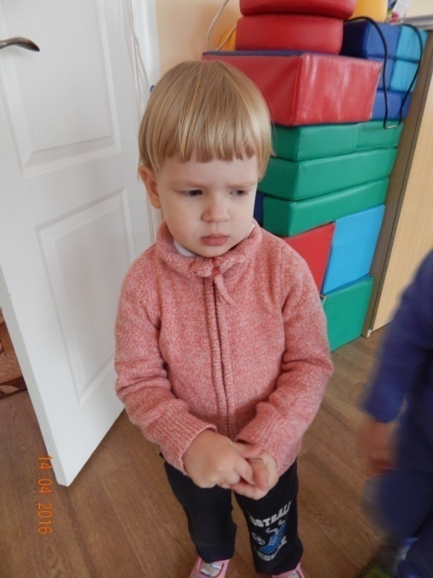
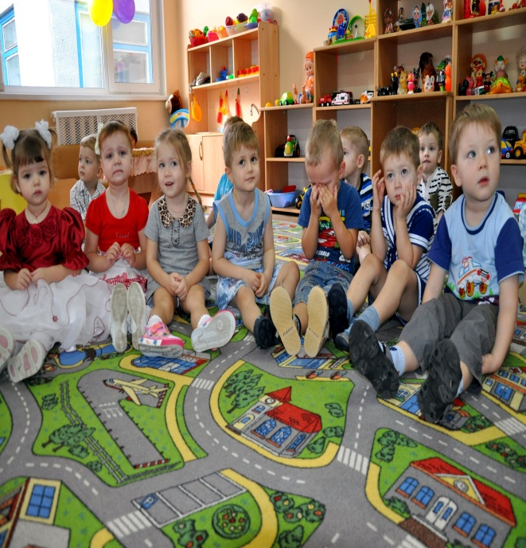
Все эти изменения обрушиваются на
ребенка одновременно, создавая для него
стрессовую ситуацию
которая без специальной
организации может привести
к невротическим реакциям:
капризы, страхи,
отказ от еды,
частые болезни…

Slide 7
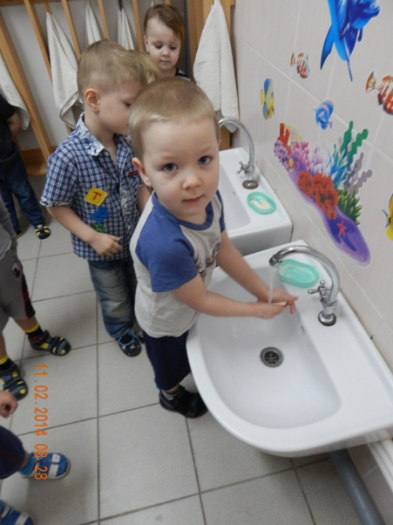
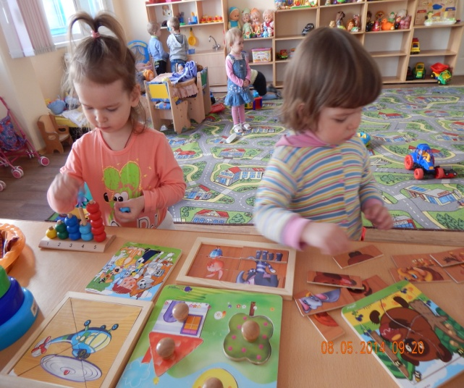
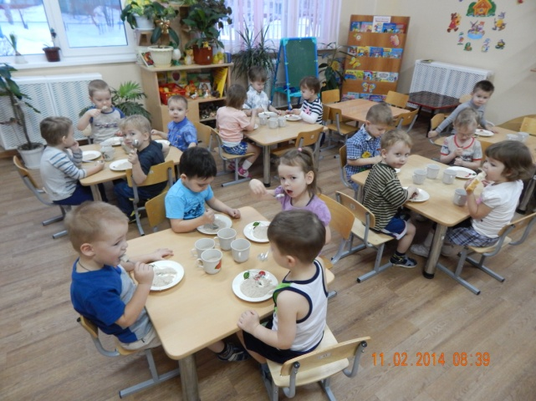
Ребенок должен
Приспособиться
К новым условиям, т.е.
адаптироваться

Slide 8

Различают три степени адаптации
ребенка к дошкольному учреждению
1-16 дней – легкая адаптация
16-32 дней – адаптация средней тяжести
- 32- 64 дней тяжелая адаптация

Slide 9
ПРИЧИНЫ
ТЯЖЕЛОЙ АДАПТАЦИИ
Несформированность автономии ребенка и его матери ( эмоциональной, телесной, игровой)
Несформированность культурно-гигиенических навыков
Отсутствие в семье режима, совпадающего с режимом детского сада
-Наличие у ребенка своеобразных привычек
-Отсутствие опыта общения с незнакомыми людьми
Патология психического развития

Slide 10

Участники
процесса адаптации
ОБРАЗОВАТЕЛЬНОЕ УЧРЕЖДЕНИЕ:
-ВОСПИТАТЕЛЬ
ПОМ. ВОСПИТАТЕЛЯ
ПЕДАГОГ-ПСИХОЛОГ
-СТАРШИЙ ВОСПИТАТЕЛЬ
- ЗАВЕДУЮЩИЙ
СЕМЬЯ
-РОДИТЕЛИ
ДЕДУШКИ
БАБУШКИ
-БРАТЬЯ И СЕСТРЫ
- САМ РЕБЕНОК
ВОСПИТАННИКИ СРАШИХ ГРУПП:
СТАРШИЕ БРАТЬЯ И СЕСТРЫ
- ДЕТИ СТАРШЕГО ДОШКОЛЬНОГО ВОЗРАСТА

Slide 11
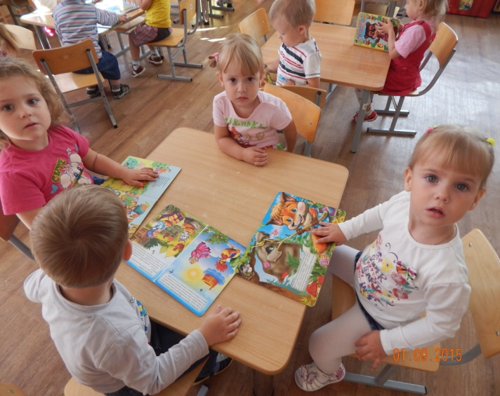
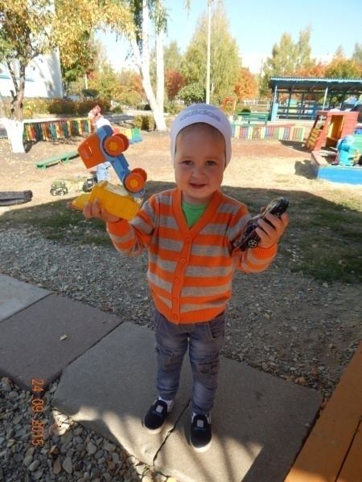
Общая задача воспитателей и родителей-
помочь ребенку по возможности безболезненно войти в жизнь детского сада.
ДЛЯ ЭТОГО НУЖНО:
- знание возрастных и индивидуальных
особенностей, возможностей детей;
- подготовительная работа в семье;
-выработка единых требований к
поведению ребенка, согласование
воздействий на него дома и
в детском саду.

Slide 12
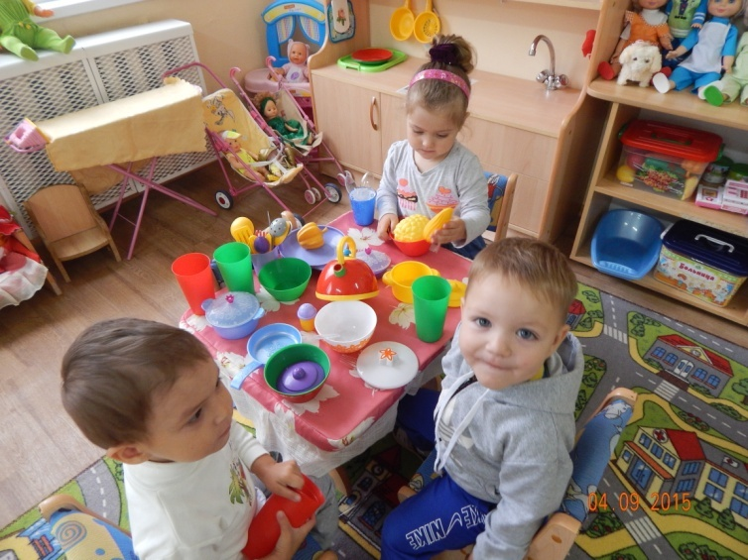
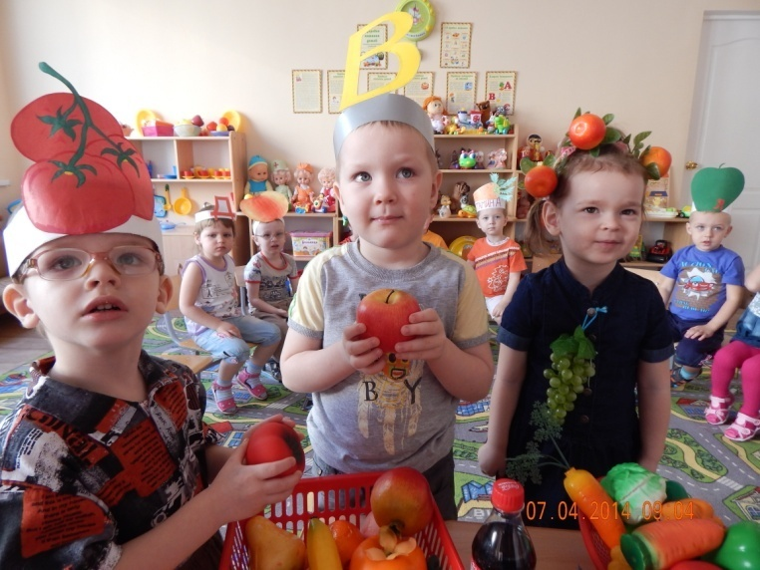
ФАКТОРЫ ВЛИЯЮЩИЕ НА ХАРАКТЕР
ПРИВЫКАНИЯ РЕБЕНКА К УСЛОВИЯМ ДОШКОЛЬНОГО УЧРЕЖДЕНИЯ:
ВОЗРАСТ РЕБЕНКА,
СОСТОЯНИЕ ЗДОРОВЬЯ,
СФОРМИРОВАННОСТЬ ОПЫТА ОБЩЕНИЯ,
СТЕПЕНЬ РОДИТЕЛЬСКОЙ ОПЕКИ

Slide 13

ДОБРОЕ УТРО, МАЛЫШ!
Лучшее пробуждение ребенка – самостоятельное;
Если ребенка будят в фазе глубокого сна, то он просыпается не сразу, тяжело, часто капризничает, бывает вял и пассивен;
Разбудите малыша на 10 минут пораньше, позвольте ему немного понежиться в постели до полного пробуждения;
Надевайте в садик только ту одежду, в которой ребенок сможет чувствовать себя раскованно и свободно;
Одежда должна быть простой,
чтобы ребенок мог самостоятельно
легко снимать и надевать ее.

Slide 14
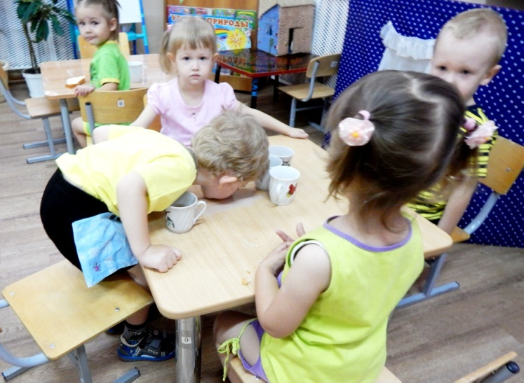
ТЫ УЖЕ БОЛЬШОЙ!
Старайтесь, чтобы малыш умывался, одевался, засыпал и аккуратно ел за общим столом, пользовался ложкой, пил из чашки.
Чем лучше эти навыки развиты,
тем меньший эмоциональный и
физический дискомфорт ребенок
испытывает вдали от мамы в незнакомом коллективе.

Slide 15
Но! Как бы хорошо ни был малыш подготовлен к детскому садику, на первых порах ему будет трудно. В этот период нужно максимально бережно относиться к малышу.
Особое внимание обратите на организацию полноценного отдыха ребенка;
Не стоит водить его в гости, поздно возвращаться домой, принимать у себя друзей;
Если по возвращении домой из садика ребенок часто засыпает раньше обычного, но при этом не просыпается рано
ему необходимо больше
отдыхать для восстановления сил.

Slide 16

АДАПТАЦИЯ РЕБЕНКА К ДЕТСКОМУ САДУ: НИКАКОЙ ДОПОЛНИТЕЛЬНОЙ НАГРУЗКИ
В детском саду ребенок расходует много энергии, как эмоциональной, так и физической.
У него уже достаточно новых впечатлений.

Slide 17
Отложите на время все нововведения:
- Не подходящий момент, чтобы менять няню;
- Делать в квартире ремонт;
Задача родителей состоит в том, чтобы создать дома спокойную обстановку:
- Побудьте с ним вдвоем;
- Поиграйте или почитайте вместе;
- Не спешите домой после садика;
- Погуляйте на детской площадке или просто побродите, сопровождая прогулку веселой беседой;
- Обсудите прошедший день;
- Выслушайте ребенка, ответьте на все вопросы и поддержите, если произошла малейшая неприятность.

Slide 18
НЕ ПУГАЙТЕ САДИКОМ
Если кроха возбужден и неуправляем, не пытайтесь приструнить его фразами типа: «Если ты не успокоишься, отведу тебя обратно в детский садик!»
Не формируйте образ детского сада как места, которым наказывают;
Будьте терпеливы, проявляйте понимание и проницательность.
И очень скоро детский сад превратится для малыша в уютный, хорошо знакомый и привычный мир!

Slide 19

Признаки успешной адаптации к детскому саду:
Нормальный сон. Засыпает как обычно, по ночам не просыпается, не плачет, не просыпается во сне;
Хороший аппетит;
Нормальное поведение. Дома ведет себя
как обычно – не цепляется за маму,
не бегает, не капризничает;
Нормальное настроение;
Легко просыпается по утрам;
Есть желание идти в детский сад.

Slide 20

Признаки дизадаптации к детскому саду:
Нарушение сна. Плохо засыпает, часто просыпается по ночам, разговаривает во сне, много ворочается, чаще встает по ночам на горшок;
Нарушение аппетита. Отказывается от еды, есть мало, жалуется на боли в животе;
Появление вялости, капризности;
Появление агрессивности, часто меняется настроение;
Ребенок стал чаще болеть.

Slide 21

Факторы, мешающие адаптации ребенка к детскому саду:
Слишком сильная зависимость ребенка от мамы;
Чрезмерная тревожность родителей;
Нежелание взрослых давать самостоятельность малышу;
Воспитание ребенка в духе
вседозволенности;
Болезненность малыша;
Отсутствие в доме адекватного
малышу режима дня.

Slide 22
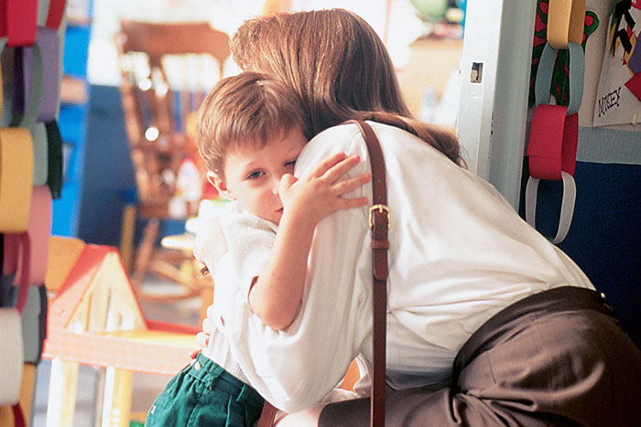
Правила родителей
Утренний прием: Придумайте и используйте каждый день систему прощальных знаков
(воздушный поцелуй, поглаживание,
прощание рукой, мизинчиками и др.).
При этом важно! Уходите
быстро, не задерживайтесь,
не оборачивайтесь - так малышу
будет проще отпустить Вас. Не
бойтесь разлуки с ребенком, тогда и
он легче будет ее переносить.
Во время прощания демонстрируйте
хорошее настроение, чувствуйте себя
уверенно, общайтесь с ребенком только
доброжелательным тоном.

Slide 23

РЕКОМЕНДАЦИЯ РОДИТЕЛЯМ
В детский сад приводите ребенка при условии, что он здоров.
Здоровье ребенка поддерживайте,
закаливайте.
Одевайте ребенка по погоде,
в такую одежду с которой он
может справиться сам.
Подготовьте сменное белье и
одежду, продумайте маркировку
на одежде.
Выстраивайте конструктивные
отношения с воспитателями и
родителями.
В жизни малыша принимайте
активное участие.
.

Slide 24
РЕКОМЕНДАЦИЯ РОДИТЕЛЯМ
Не задерживайтесь, старайтесь приходить вовремя за своим ребенком.
После детского сада
погуляйте с ребенком на
площадке, в парке,
похвалите его за
проведенный день: «Молодец!
Ты хорошо ведешь себя,
я горжусь тобой».
Демонстрируйте свою
заботу и любовь.

Slide 25

П О М Н И Т Е,
что на привыкание малыша к детскому саду может
потребоваться до полугода времени , поэтому
тщательно рассчитывайте свои силы, возможности
и планы. Лучше, если на этот период у семьи будет
возможность «подстроиться» под особенности
адаптации ребенка.
НИКОГДА НЕ ПУГАЙТЕ РЕБЕНКА ДЕТСКИМ САДОМ!
СОВЕРШЕННЫХ ЛЮДЕЙ НЕТ.
БУДЬТЕ СНИСХОДИТЕЛЬНЫ
И ТЕРПИМЫ К ДРУГИМ.

